Slide 1

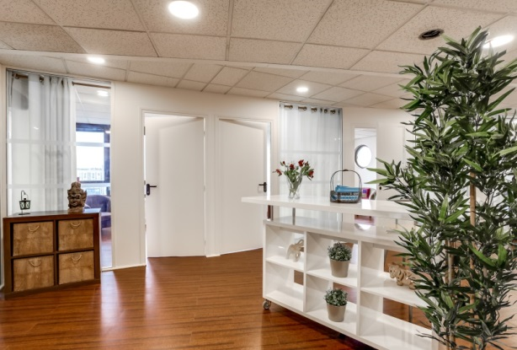
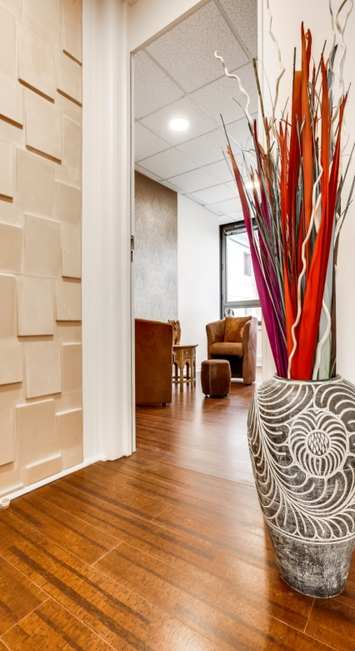


www.sophrokhepri.fr
Centre Paramédical de
Thérapies complémentaires
Et Soutien psychologique
Développement personnel
Et mieux être de la personne
Prendre rendez-vous
avec nos spécialistes
09 73 67 35 45
06 60 47 71 64
Coaching
Orientation scolaire
Evaluation
Bilan de compétences professionnel
Access Bars, Aromathérapie, Chiropraxie, Coaching, EFT, EMDR, Etiopathie, Gestalt, Hirudothérapie, Hypnose, Iridologie, Kinésiologie, Massages, Méditation, Naturopathie, Ostéopathie, Phytothérapie, Pédicure-Podologie, Psychothérapie, Réflexologie plantaire, Remédiation cognitive, Sophrologie, tests d’évaluation psychologiques…
Edition 2016/2017
Paru au
Guide des hôpitaux
SophroKhepri - 188 Grande Rue Charles de Gaulle - 94130 Nogent-sur-Marne (face Gare RER E Nogent le Perreux) - contact@sophrokhepri.fr

